Slide 1
FORMATION AIDANTS NUMÉRIQUES
MODULE 1
CONTEXTE ET ENJEUX DU NUMÉRIQUE
FAMILLES RURALES CORRÈZE - 2023

Slide 2
FORMATION AIDANTS NUMÉRIQUES
AU PROGRAMME
Module 1:
Contexte et enjeux du numérique
Module 2:
Les étapes d’accompagnement
Module 3:
Rôle de l’aidant et cadre règlementaire
Module 4:
Prise en main d’Aidant Connect

Slide 3
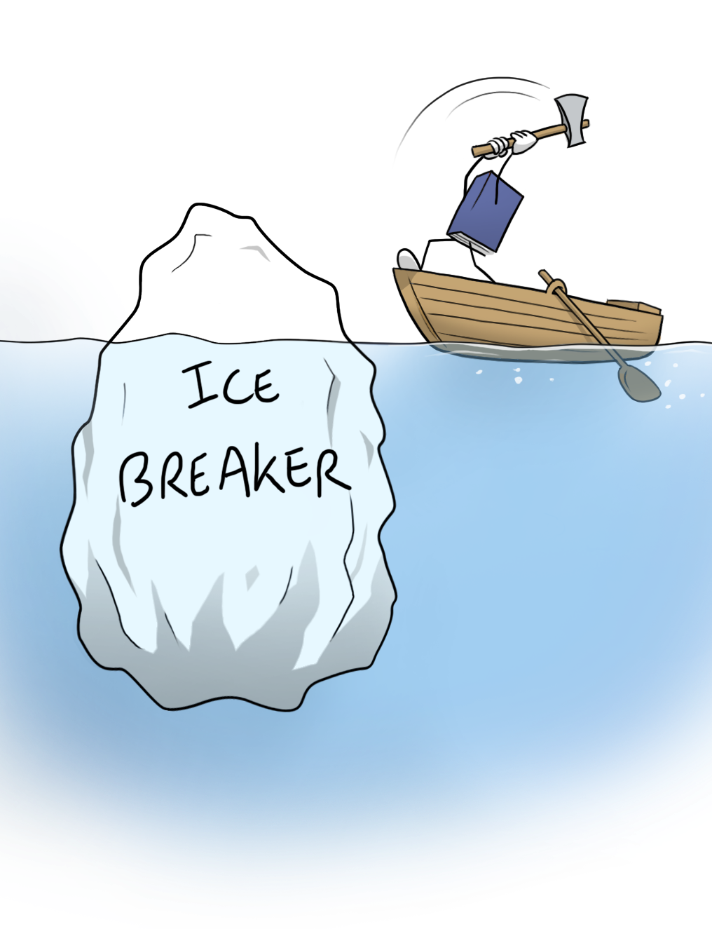
CONTEXTE ET ENJEUX DU NUMÉRIQUE
BRISE GLACE
Ton prénom
Explique ta profession / tes missions
Si tu étais:
1. un film / une série
2. un plat
3. un sport
Pourquoi?
Désigne le prochain

Slide 4
CONTEXTE ET ENJEUX DU NUMÉRIQUE
LES OBJECTIFS DE LA FORMATION
Les compétences visées par cette formation sont les suivantes :
Avoir la bonne posture en tant qu’aidant numérique
Savoir adapter l’accompagnement d’un usager dans ses démarches
Acquérir les connaissances techniques nécessaires pour accompagner les usagers dans leur apprentissage
Pouvoir former les aidants Familles Rurales en leur présentant des outils
Savoir prendre en main Aidants Connect

Slide 5
PRÉSENTATION DE FAMILLES RURALES
NOS CHIFFRES CLÉS
121 000 FAMILLES ADHÉRENTES DANS 10 000 COMMUNES
1 850 ASSOCIATIONS LOCALES
80 FÉDÉRATIONS DÉPARTEMENTALES OU RÉGIONALES
25 000 BÉNÉVOLES
17 000 SALARIÉS

Slide 6
NOS DOMAINES D’INTERVENTION

Slide 7
CONTEXTE ET ENJEUX DU NUMÉRIQUE
NOS CHIFFRES CLÉS
2023 :
185 Points de Médiation Numérique
Présence dans 53 départements (12 régions + Outre-Mer)
+350 aidants numériques (salariés et bénévoles)
+20 000 personnes accompagnées
40 CNFS
Principalement dans des associations labellisées EVS ou Tiers Lieux

Slide 8
CONTEXTE ET ENJEUX DU NUMÉRIQUE
L’IMPORTANCE DE SENSIBILISER AUX ENJEUX DU NUMÉRIQUES
Quel % de la population française éprouve des difficultés à utiliser pleinement le numérique dans son quotidien?
8%
35%
78%
56%
Source : Baromètre du numérique 2021. CREDOC

Slide 9
CONTEXTE ET ENJEUX DU NUMÉRIQUE
L’IMPORTANCE DE SENSIBILISER AUX ENJEUX DU NUMÉRIQUES
D'après vous, combien sont proches du numérique sur ces 35%?
2%
25%
12%
49%
Source : Baromètre du numérique 2021. CREDOC

Slide 10
CONTEXTE ET ENJEUX DU NUMÉRIQUE
L’IMPORTANCE DE SENSIBILISER AUX ENJEUX DU NUMÉRIQUES
35%
DES FRANÇAIS ÉPROUVENT DES DIFFICULTÉS À UTILISER
PLEINEMENT LE NUMÉRIQUE DANS LEUR QUOTIDIEN.
Exclus du numérique
(autour de 6%)
Éloignés du numérique
(autour de 17%)
Proches de l’autonomie
(autour de 12%)
Source : Baromètre du numérique 2021. CREDOC

Slide 11
CONTEXTE ET ENJEUX DU NUMÉRIQUE
DES PROFILS DIVERSIFIÉS
div^{ersiﬁés}
Seniors
Illettrisme Analphabétisme
Jeunes en insertion
Sans-domicile
Handicaps
Migrants
Ménages modestes
Demandeurs d’emploi
Notes:
Public réfractaires

Slide 12
CONTEXTE ET ENJEUX DU NUMÉRIQUE
FOCUS SUR LE MILIEU RURAL
41%
des habitants de zone rurale pensent que
le numérique a un impact positif sur leur territoire.
Ils sont 58% en agglomération parisienne, soit 17% de différence.
14%
des habitants de zone rurale
utilisent Internet moins d’une fois par jour.
Ils sont 3% en agglomération parisienne.
Source : BVA 2020 “Les Français et l’inclusion numérique”

Slide 13
CONTEXTE ET ENJEUX DU NUMÉRIQUE
QUELS SONT LES FREINS A L’UTILISATION DU NUMÉRIQUE
Freins psychologiques
Peur des dangers du numérique, sentiment de ne pas être capable d’y arriver, manque de motivation…
Freins d'accès
Manque de compétences
76% de la population a un ordinateur
« Comment utiliser la souris ? »
« Qu’est-ce qu’un dossier ? »
« Comment rédiger un mail ? »
84% a un smartphone
Fracture territoriale
40% des personnes en zones rurales sont en diﬃculté sur les compétences numériques
de base, contre 24% en agglomération parisienne.
Fracture d’âge
1/3 des retraités et
40% des 70+ ans n’accèdent pas à Internet
Fracture sociale
40% des personnes à bas revenus, et 74% des non-diplômés éprouvent des diﬃcultés numériques, contre 33% de la population nationale.
Source : Baromètre du numérique 2021. CREDOC

Slide 14
CONTEXTE ET ENJEUX DU NUMÉRIQUE
FOCUS MILIEU RURAL
Un accès à internet toujours compliqué
1/3 des habitant.es des communes de moins de 1000 habitant.es n’auraient pas accès à un internet de qualité.
Une déﬁance vis-à-vis du numérique
Un sentiment général d’abandon, d’être «déconnectés» du reste de la France.
Une démographie particulière, davantage dans la fracture numérique
Moins éduqué, seniors et jeunes “décrocheurs”
Un désert en terme de lieux de médiation numérique au sens large
Avec une moindre densité et des diﬃcultés d’accès.
Source : Rapport du Défenseur des droits de 2019 “Dématérialisation et inégalités d'accès aux services publics”

Slide 15
CONTEXTE ET ENJEUX DU NUMÉRIQUE
L’AUTONOMIE NUMÉRIQUE
Quels peuvent être les bénéfices d’une meilleure autonomie numérique?
LARGE ÉVENTAIL DE
SERVICES
PLUS DE FLEXIBILITÉ
ACCÈS À PLUS D’INFORMATIONS
GAIN D’ARGENT
GAIN DE TEMPS
Des services en ligne
permettant de ….
Amélioration de l’accès aux droits et aux soins
Hausse du capital social
Plus de chances pour trouver un emploi
Gains de pouvoir d’achat et revenus complémentaires
Jusqu’à 30 minutes économisées par démarche en utilisant les services en ligne
Une réduction de 25% de la durée passée au chômage grâce aux outils en ligne
Contact plus fréquent entre proche et réduction du sentiment de solitude et de dépression
Un gain de pouvoir d’achat de l’ordre de 42 euros¹ en réalisant des achats en ligne
Réduction du délai et du coût d’obtention d’un rendez-vous
Une hausse de salaire de 3% en moyenne pour les personnes peu diplômées grâce à l’acquisition de
compétences numériques
Un gain de pouvoir d’achat et de revenu estimé à 170 euros¹ en utilisant des plateformes collaboratives
1. Estimation pour 1 individu
Source : Les bénéﬁces d’une meilleure autonomie numérique. 2018. France Stratégie

Slide 16
CONTEXTE ET ENJEUX DU NUMÉRIQUE
LA FRACTURE NUMÉRIQUE EN IMAGE
https://www.youtube.com/watch?v=fcg7elbe36k7

Slide 17
CONTEXTE ET ENJEUX DU NUMÉRIQUE
QUELLES SOLUTIONS?
Quelles solutions peut-on imaginer pour accompagner les personnes éloignées du numérique ?
Opérateurs de
service public
Formations
Équipements à moindre coût
Assistance numérique
Collectivités territoriales
Régions,
départements, mairies…
Structures de proximité
Associations, centres sociaux, médiathèques…
Espaces en libre accès
…

Slide 18
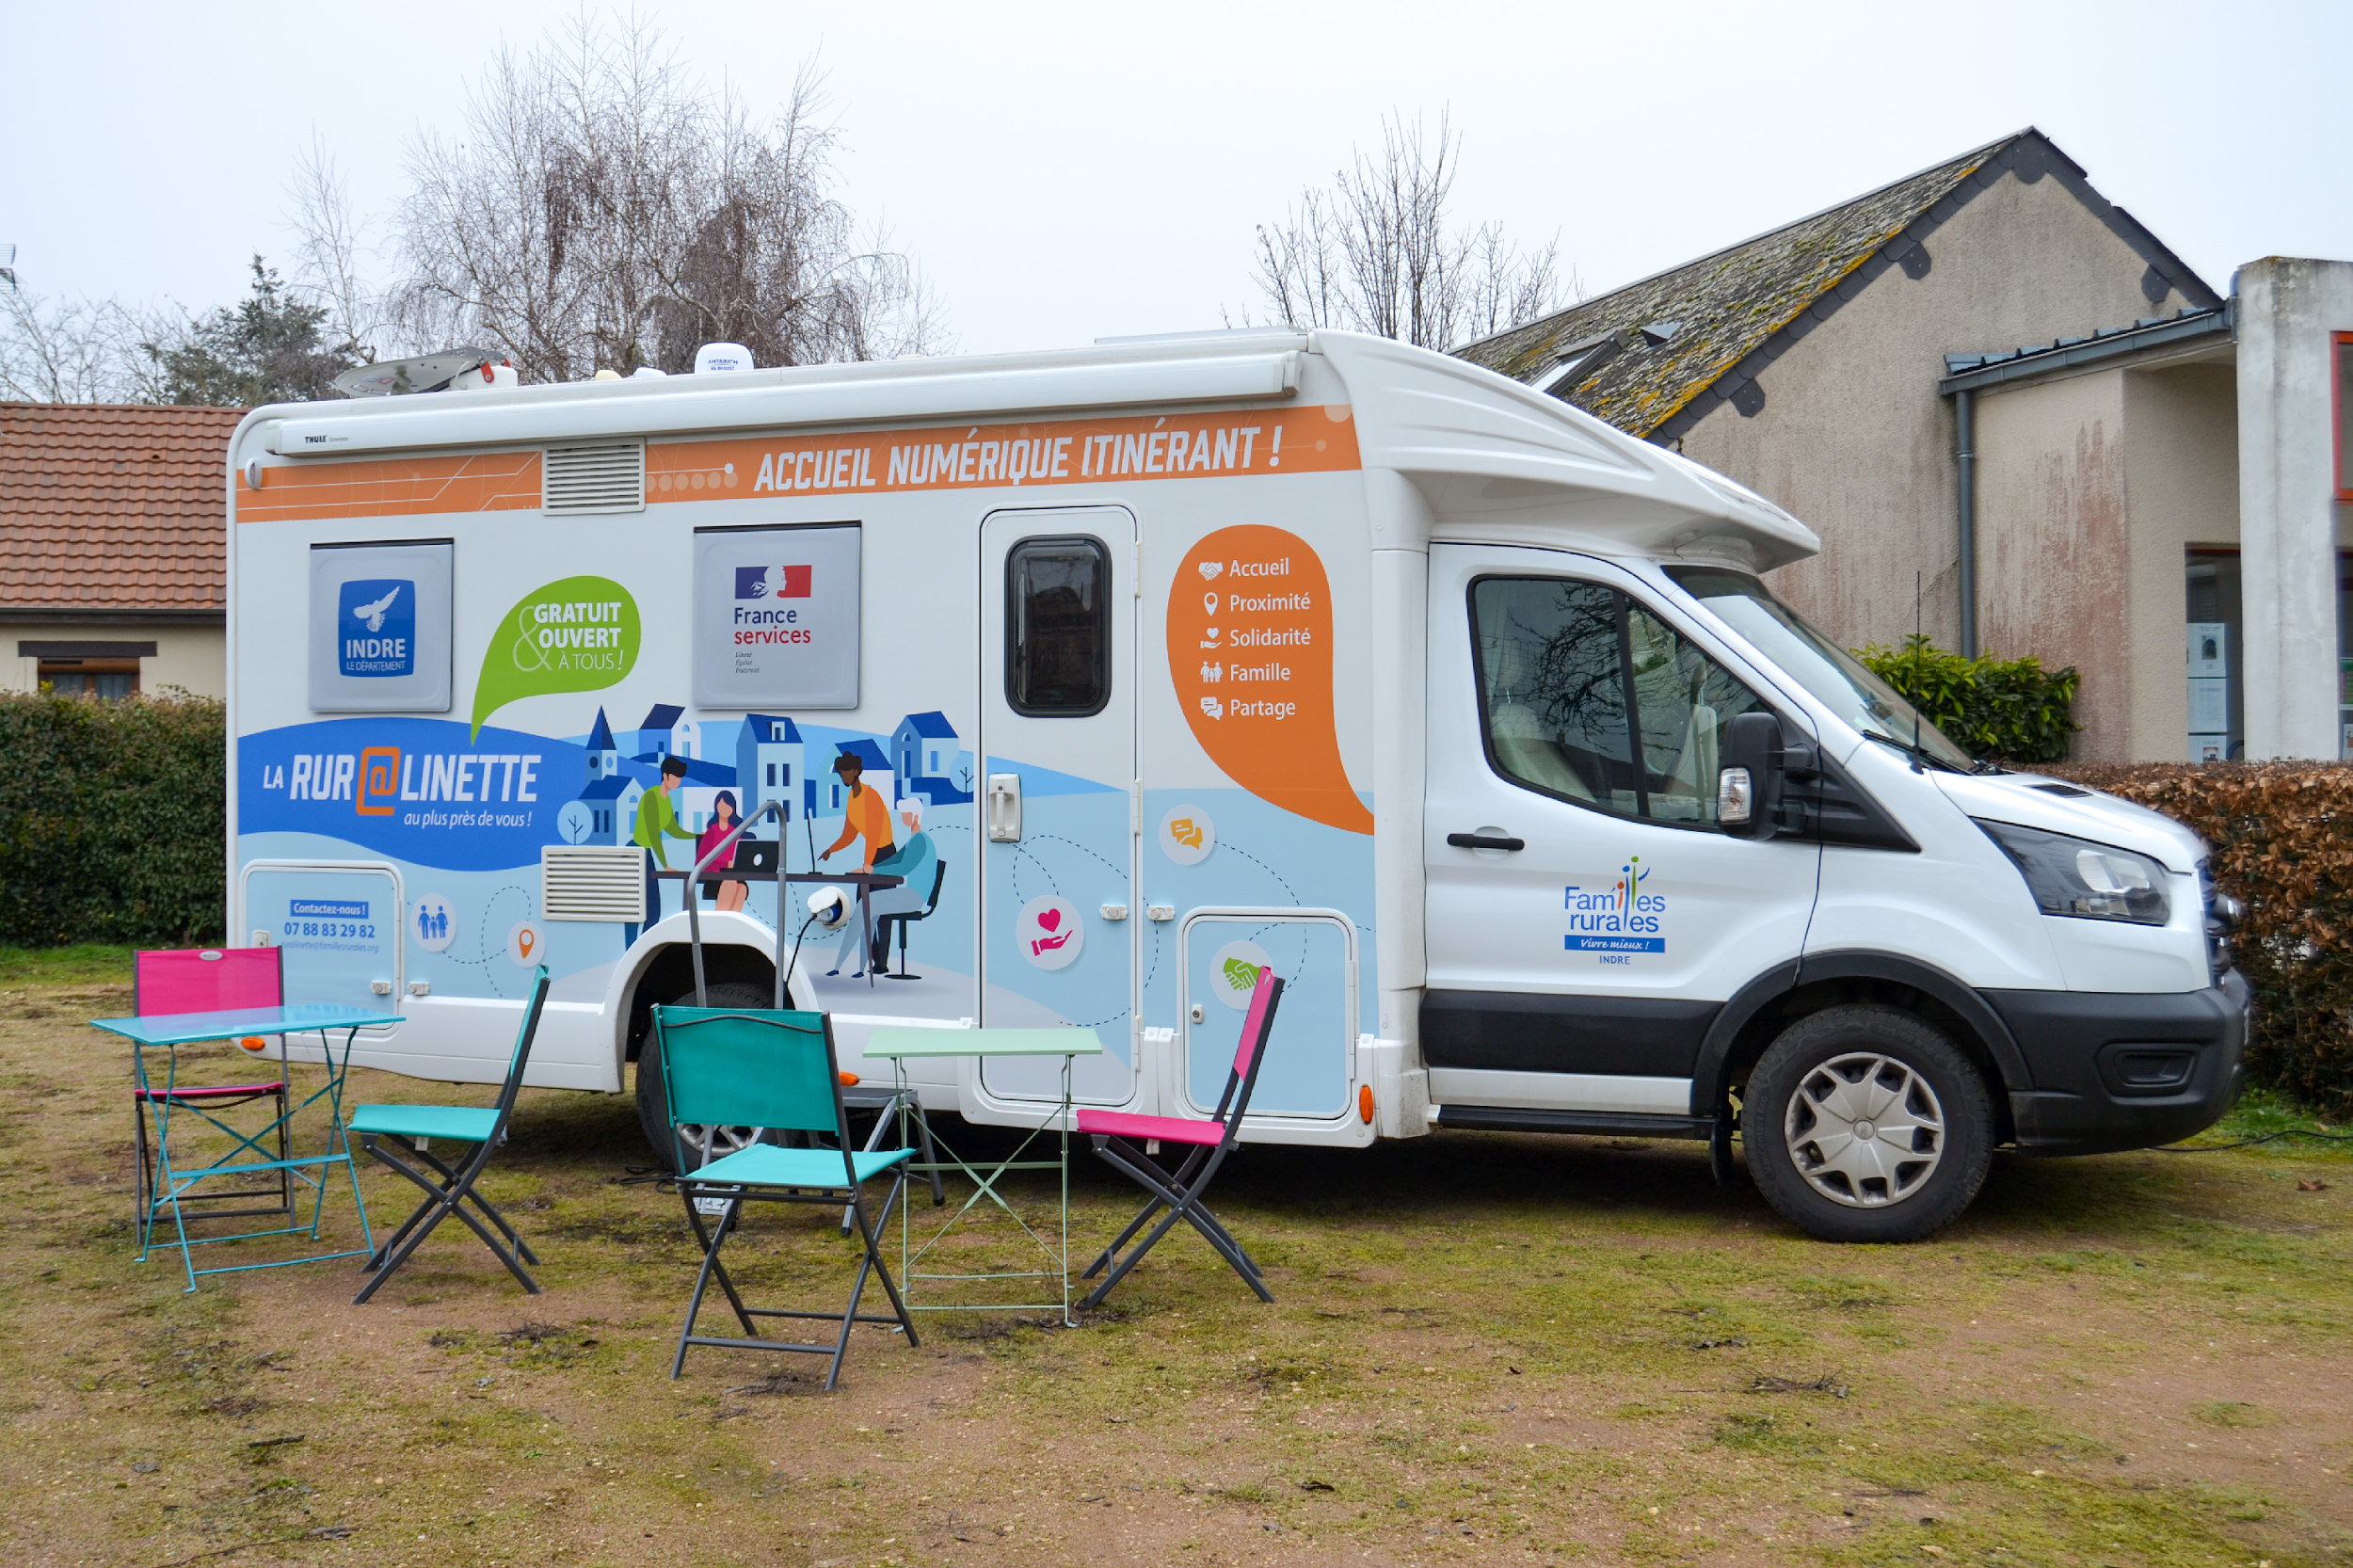
CONTEXTE ET ENJEUX DU NUMÉRIQUE
FOCUS SUR LE MILIEU RURAL
Des solutions pour favoriser l’inclusion numérique dans les zones rurales, dans une dynamique “d’aller-vers” :
Investir des lieux de socialisation
cafés, gares, commerces, etc.
(ex: “1000” café du groupe SOS)
Utiliser des bus /camping car itinérants
(ex : la ruralinette)
Aller au domicile
(ex : une asso de services à Cherbourg

Slide 19
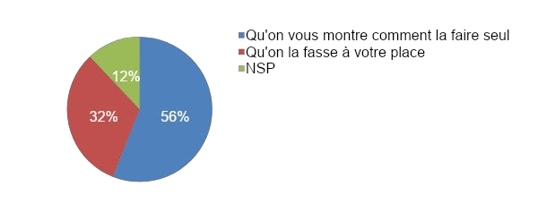
CONTEXTE ET ENJEUX DU NUMÉRIQUE
LES DIFFICULTÉS FACE AU NUMÉRIQUE
Face à une difficulté sur le numérique, une majorité de personnes préfère :
A. Qu’on lui montre comment faire
B. Qu’on fasse à sa place ?
A propos des démarches en ligne, lorsque vous ne parvenez pas à réaliser une démarche en ligne, vous préférez ?
Source : Baromètre du numérique 2021. CREDOC

Slide 20
CONTEXTE ET ENJEUX DU NUMÉRIQUE
LES DIFFICULTÉS FACE AU NUMÉRIQUE
En cas de difficulté avec les outils numériques:
44% cherchent de l’aide
16% abandonnent
31% se débrouillent tout seul
Source : Baromètre du numérique 2019. CREDOC

Slide 21
CONTEXTE ET ENJEUX DU NUMÉRIQUE
SYNTHÈSE
35 % des Français ne sont pas autonomes
Différents types de freins (accès, compétences, psychologiques)
Des profils variés
Exclusion de nombreux droits et avantages sociétaux
Rôle clé de l’aidant

